Slide 1
中期考核报告
大数据1班 罗宇彤

Slide 2
准备工作：
一、导入所需要的库
import pandas as pd
import missingno as msno
import matplotlib.pyplot as plt
from sklearn.feature_selection import SelectKBest, f_classif
import numpy as np
from sklearn.ensemble import AdaBoostClassifier
from sklearn.linear_model import Perceptron
from sklearn.preprocessing import StandardScaler
from sklearn.model_selection import train_test_split
from sklearn.metrics import accuracy_score
from sklearn.metrics import classification_report
二、读取数据：通过pd.read_csv()读取数据

Slide 3
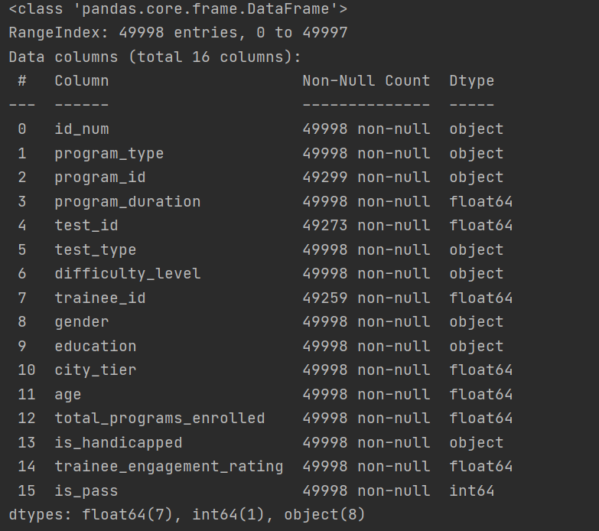
数据清洗
1. 查看数据信息：用dataframe.info()查看总体信息，如：
2. 检查缺失值：通过dataframe.isnull().sum().sort_values(ascending=False)的方法检查缺失值的情况，同时还使用了missingno库中的matrix()函数。前者能够反馈具体数值，而后者则以图的形式反映出来，更直观。

Slide 4
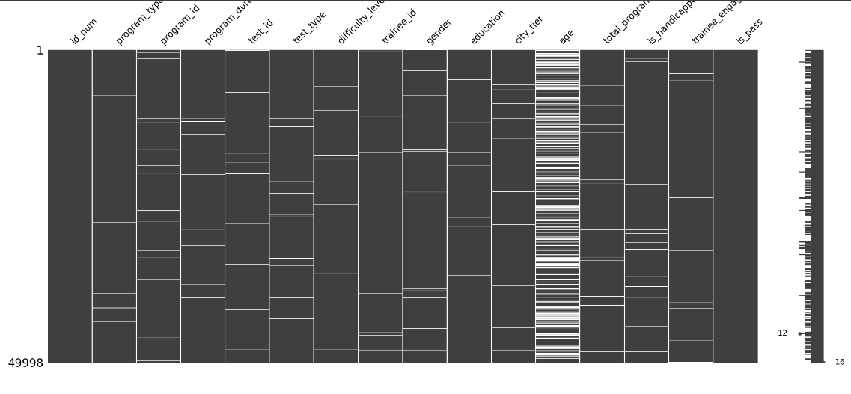
3. 填补数据：先使用pandas中的unique()函数去重，查看各特征下包含的值，若数据不全，则将进行填补。对于缺失情况不是特别严重的特征，就采取用该特征下出现次数最多的数据进行填补，而对于缺失情况比较严重的特征（如age），无论使用均值填充或出现次数最大的数填充，都会有较大的误差，故考虑删除该特征，不进行填补工作。
4. 再次检查数据的缺失情况

Slide 5
特征选择
1. 独热编码：使用unique()查看去重后的数据后，就知道了该列所包含的内容有什么。有些不一定是数字，则要对其进行独热编码。如gender中以0表示M,以1表示F。在后面的特征中，含有字符的，也进行相应的处理。
2. 就整体删除无用特征：用户的id号码基本上是随机的，对训练模型来说，是无用特征，故先将有关id的特征删除掉，再对剩下的特征进行进一步筛选。

Slide 6
3. 留出法划分训练集和测试集：为了更好地筛选特征和训练模型，将原本的train数据集又进行划分，分别用作训练和测试。在接下来更具体地选择特征中是根据划分出来的训练集进行选择。
4. 计算特征得分，筛选特征：使用了selectkbest筛选出得分较高的特征，在此基础上再去除得分低的特征，最后把剩下的数据作为训练的数据。

Slide 7
补充：
由于不同特征值下的数据可能存在单位或者尺度不同的问题，因此在训练模型的过程中，所占尺度更大的特征可能会占更大的权重，尤其在后面选择模型的时候，采用的是adaboost进行分类，为了消除各特征之间单位和尺度的差异，故对剩下的特征进行了归一化处理。

Slide 8
模型选择
使用了adaboost算法，其中是以感知机为弱分类器。步骤如下：
从sklearn.linear_model导入Perceptron，并创建一个感知机
创建adaboost分类器，并将感知机以弱分类器传入，同时设置弱分类器的个数及学习率
开始训练：使用adaboost下的fit()函数，传入训练集
用测试集检验：使用adaboost下的predict()函数，传入前面分好的测试集，进行测试。

Slide 9
模型评估
使用classification_report()对训练结果进行评估。通过反馈的每一个类别的精确率，召回率分析模型的训练结果。
以某一次运行得到的数据为例：在具有15000组数据的数据集中，预测出来为0的有4596份，但是精确率却只有0.45，召回率只有0.14，而1的召回率和精确率都相对较高，说明预测出来的结果中，预测为1的占比比较大。因此，整体的准确率不高，为0.68.
多次运行之后，得到的结果同样有这样的偏向。

Slide 10
对感知机的个人理解
用到随机梯度下降法，因为避免数值太多导致遍历太慢
每一个(x,y)都有一个对应的标签，即其所对应的真实值。以x+y>1则对应1，反之对应0为例。
感知机的目的就是对传入的数据进行分类，判断它对应的是1还是0。因此我的目的就是要找到一个“超平面”，这个平面可以把所有数据划分为两部分，一部分对应的是1，另一部分对应的是0.
进而既然是求“平面”，则要先求出它的法向量，设其为weights，同时，该平面在空间中不一定过原点，故还要加上偏置bias，因此，训练的目的就是得到weights和bias。
在获取较为准确的weights和bias的过程，我理解为是一个不断拟合的过程。首先，先给weights和bias赋初值，再将点带入当前的“平面”方程中，看这个点是在平面的上面还是下面。如果原本应该在下面的点代进方程之后，反馈说它在上面，则说明判断错了，即weights和bias的值不对，要进行更新。
同时，在更新weights和bias的时候，用到随机梯度下降法（避免数据太多导致遍历太慢）。随机选取一个误分类点，使其梯度下降。求出梯度之后更新weights和bias。

Slide 11
对于预测结果与真实值相比准确率不高的想法
使用adaboost的效果会比使用单层感知机的效果要好，但是在这项任务中效果不明显
猜想原因可能如下：
1. 迭代的次数不够多
因为迭代次数不够多，而原本的学习率相比于适合的值是在一个较大的值上，此时采取梯度下降的方法容易让模型把预测结果都变成同一个类别，若增加迭代次数，可能会使其回到正常值。

Slide 12
2. 选择出来的特征还不具备代表性
因为在选择之前，进行的缺失值的处理，都是通过填补出现次数最多的值，这样可能会出现较大的误差，猜想使用回归的方法，对每一个缺失的值进行预测之后再填补可能效果会更好，更有助于特征的选择。

Slide 13
资料
为了对adaboost和集成学习有更深的了解，泛读了一篇论文，论文信息如下：
文献名：Emsemble Methods in Machine Learning
作者：Thomas G.Dietterich
会议：1st International Workshop on Multiple Classifier Systems (MCS 2000)
他引次数：7180

Slide 14
该篇论文的主要内容为：
1. 指出了许多学习算法存在的不足之处
2.介绍了部分构建集成学习的方法，如Bagging, Adaboost等
3.对不同的集成方法进行比较

Slide 15
感谢聆听

